Slide 1
Hyrje në PI
1
Notes:
Title slide

Slide 2
Prezantim i përgjithshëm
2
Notes:
The following slides provide a general introduction to the different types of intellectual property.

Slide 3
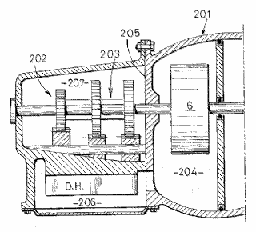

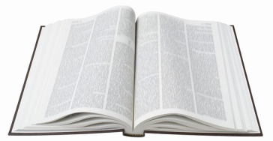
Llojet e ndryshme të PI-së (I)
Të drejta ligjore
Për çfarë?
Si?
Patentat
Shpikjet e reja
Kërkesa dhe shqyrtimi
Modelet e përdorimit
Shpikjet e reja
Kërkesa dhe shqyrtimi
E drejta e autorit
Forma origjinale kreative ose artistike
Ekzitston automatikisht
EPO/OHIM Intellectual Property Teaching Kit - IP Basics
3
Notes:
Patenta jepet për shpikje teknike. Kërkesat për patenta shqyrtohen nga zyra e patentave ku ato janë depozituar, në mënyrë që të përcaktohet nëse ato i plotësojnë kërkesat e rrepta për dhënien e një patente. Patenta në përgjithësi zgjat për një periudhë maksimale prej 20 vjetësh nga data e depozitimit.
Modelet e përdorimit ofrojnë mbrojtje më efektive, për një periudhë të shkurtër kohe, por zakonisht regjistrohen dhe publikohen shumë më shpejt se patentat.
Të drejtat e autorit nuk kanë nevojë të regjistrohen. Ato lindin automatikisht në momentin kur krijohet një vepër. Ajo mbrojnë çdo lloj shprehje origjinale, krijuese, duke përfshirë edhe letërsinë, artit, dramën, muzikën, fotografinë, incizimet dhe transmetimet.
3

Slide 4



Llojet e ndryshme të PI-së (II)
Të drejta ligjore
Për kë?
Si?
Markat tregtare
Identifikim i dallueshëm i produkteve ose shërbimeve
Përdorim dhe/ose
regjistrim
Registered designs
Registered designs
Markat e regjistruara
External appearance
External appearance
Pamja e jashtme
Regjistrim
Sekretet shtetërore
Informacion me vlerë që nuk është i ditur për publikun
Efekte të arsyeshme për të mbajtur sekretin
EPO/OHIM Intellectual Property Teaching Kit - IP Basics
4
Notes:
Markat tregtare janë shenja dalluese që tregojnë burimin e një produkti apo shërbimit. Ato përfshijnë, për shembull, emrat, logot dhe ngjyrat e përdorura për produktet ose shërbimet e pronarit, të cilat dallojnë nga produktet dhe shërbimet e ofruara nga konkurrentët.
Dizajnet e regjistruara mbrojnë pamjen e jashtme të një produkti. Ato nuk japin ndonjë mbrojtje për aspektet teknike. Ato përfshijnë modelet e reja, stolitë dhe forma. Për t'u regjistruar zyrtarisht, dizajnet duhet të jenë origjinale dhe të veçanta. Aspektet artistike të një dizajn mund të mbrohen nga e drejta e autorit.
Edhe dizajnet e paregjistruara gëzojnë mbrojtje. Një dizajn i paregjistruar është një e drejtë automatike pa pagesqë që ti merr kur paraqet një dizajn për publikun. Kjo ju jep të drejtën për ta ndaluar dikë nga kopjimi i dizajnit tuaj. Mbrojtja e ofruar nga një dizajn i paregjistruar është zakonisht me kohëzgjatje më të kufizuar se ajo në dispozicion për një dizajn të regjistruar.
Sekretet tregtare janë alternativë ndaj patentave. Ato mbulojnë informacion jo të njohur për publikun. Nëse poseduesi i informacionit është i kujdesshëm për ta mbajtur atë të fshehtë, ai mund të padisë këdo që vjedh atë.
4

Slide 5
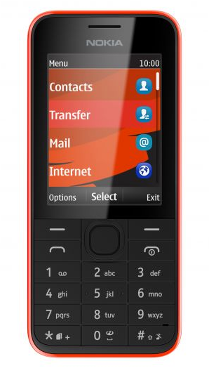
Një produkt – shumë të drejta PI-je
Markat tregtare
NOKIA
Product "208"
Start-up tone
Patentat dhe modelt e përdorimit
Metodat për përpunimin e të dhënave
Sistemi i operimit
Përdorimi i interface-it të përdoruesit
Të drejtat e autorit
Software
Manuale perdoruesish
Ringtones
Start-up tone
Imazhe
Dizajnet
Forma e përgjithshme e telefonit
Organizimi dhe forma e butonave
Pozicioni dhe forma e ekranit
Sekretet tregtare
Ca ekspertizë praktike mbahet “brenda shtëpusë“ dhe nuk botohet
© Nokia Corporation
EPO/OHIM Intellectual Property Teaching Kit - IP Basics
5
Notes:
This slide shows the wide range of intellectual property that can be involved in protecting a single product, in this case a mobile phone.
5

Slide 6
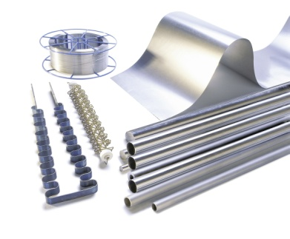
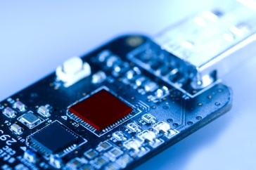
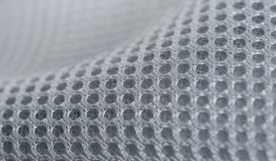
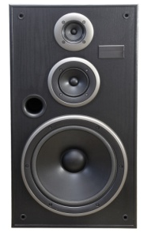
Rëndësia e pronësisë intelektuale (I)
PI-ja është një aset i domodoshëm biznesi në ekonominë e dijes
  Sandvik AB: Instrumente novative të teknologjisë së lartë
  dhe të teknologjisë së çelikut
  ARM Holdings: e licenson teknologjinë e vet për kompanitë
  mikropërpunuese
IP mbron filma të vegjël novativë
  W. L. Gore & Associates: GORE-TEX®
  Dolby Laboratories: ka shpikur teknologjinë për reduktimin e zhurmës
EPO/OHIM Intellectual Property Teaching Kit - IP Basics
6
Notes:
Pa PI-në, shumë projekte të reja nuk do të ishin të dobishme, sepse kushdo që donte do të mund të kopjoni rezultatet shumë lehtë. Ky diapozitiv jep disa shembuj të kompanive që përdorin PI-në dhe mënyrën se si ata përfitojnë prej saj.
Sandvik AB është një zhvillues dhe prodhues suedez i mjeteve dhe makinerive të teknologjisë së lartë, me 50 000 të punësuar në 130 vende. Në vitin 2012 kompania u përzgjodh një prej 100 kompanive më inovative në botë. Kompani filial e Sandvik-it, Sandvik AB Intellectual Property le, mban dhe menaxhon IP e firmës, duke përfshirë 8 000 patenta.
ARM Holdings është një kompani britanike shumëkombëshe për gjysmëpërçuesit dhe software-t, e cila merr tarifa licencimi nga mikroprocesorët me energji-efektive të cilat ajo zhvillon, por që i prodhojnë kompani të tjera.
W.L. Gore & Associates është themeluar nga familja Gore në vitin 1958. Ajo ka zhvilluar produkte të teknologjisë së lartë bazuar në një polimer të ri shumë të gjithanshëm. Bazuar në një patentë për një teknologji membranore, Gore ka zhvilluar një pëlhurë të veçantë që ajroset - e njohur nën shenjë tregtare Gore-TEX® - që është edhe i papërshkueshme nga uji dhe era. Me mbi 9 500 të punësuar, ajo ka edhe markën tregtare të shprehjes "Guaranteed to Keep you Dry®".
"e garantuar për të mbajtur ju të thatë®".
Dolby Laboratories përdor një kombinim të patentave për teknologjinë e mbrojtjes nga zhurma, reduktimin dhe markat tregtare të lidhura me të. E themeluar në vitin 1965, ajo është një kompani e suksesshme e teknologjisë së lartë me mbi 2 800 patentave të dhëna dhe rreth 2 700 patenta në pritje. Ajo ka gjithashtu mbi 990 marka tregtare në të gjithë botën. Të licencuarit janë të detyruar të përdorin markën tregtare Dolby në çdo produkt, duke përfshirë teknologjinë Dolby. Kompania bën rreth 86% të të ardhurave të saj nga licencimi i teknologjisë së saj.
6

Slide 7


Rëndësia e pronësisë intelektuale (II)
PI-ja nevojitet për të bërë të mundur daljen e PI-së në sferën publike nën kushte të kontrolluara.
  Licencim i Përgjithshëm i Publikut (GPL): Linux
  Licenca e Creative Commons
PI-ja ndihmon në garantimin e standardeve për përfitime publike nëpërmjet markave tregtare të licencuara.
  Fairtrade International (FAIRTRADE)
  Forest Stewardship Council (FSC)
EPO/OHIM Intellectual Property Teaching Kit - IP Basics
7
Notes:
Sistemi operativ LINUX dhe software të tjera me burim të hapur është pa pagesë, por përdoruesit duhet të pranojë Leje e Përgjithshme Publike - ose GPL-në - e cila përfshin një marrëveshje për të bërë përmirësime edhe në GPL.
Creative Commons është një varg licencash mostra për libra, software, fotografi, etj. Autorët mund të lejojnë përdorimin pa pagesë, por mund të kërkojnë, për shembull, deklarimin e emrave të tyre dhe që përdorimi të mos jetë për arsye jkomerciale.
Fairtrade International, e cila bën fushatë për produktet që tregtohen mem ndershmëri, të tilla si kafja, dhe Këshilli për Mbikëqyrjen e Pyjeve drejtohen për përfitim publik dhe jo për përfitim monetar. Ata i licencës markat e tyre tregtare, përfshirë dhe Fairtrade-in dhe FSC-në, vetëm për ato kompani që janë të përgatitura për të përqafuar disa kritere mjedisore dhe / ose morale. Përdorimi pa leje i këtyre markave tregtare mund të parandalohen përmes sistemit të PI-së.
7

Slide 8
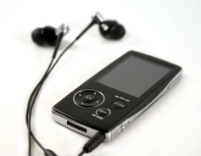
Sistimi i PI-së
Inovuesit
Bëjnë investime të mëdha për zhvillimin e produkteve të reja
Konkurruesit
Përfitojnë nga përpjekjet e tyre
Presioni i madh
mund ta nxjerrë jashtë loje shpikesin
Mund të ofrojnë produkte të ngjashme ose identike me çmim më të lirë
nuk paguajnë asgjë dhe përfitojnë në kurriz të kreativitetit dhe stimujve të inovuesit
Sistemi i PI-së
Të drejtat për përdorimin e shpikjeve, dizajneve, markave, punimeve letrare dhe artistike
EPO/OHIM Intellectual Property Teaching Kit - IP Basics
8
Notes:
8
Kurdo që një produkt i ri është i suksesshëm në treg, ka shumë gjasa që konkurrentët të përpiqen të bëjnë produkte të ngjashme ose identike.
Novatori ndoshta ka investuar në mënyrë të konsiderueshme për zhvillimin e produktit të ri, krijimin e zinxhirit të furnizimit për prodhimin, drejtimin e fushatave të marketingut dhe gjetjen e shpërndarësve.
Konkurrentët përfitojnë nga këto përpjekje. Ata kanë qasje më të madhe në treg, një lidhje më të mirë me shpërndarësit, dhe akses tek burimet primare më të lira. Si rezultat i kësaj ata janë në gjendje të ofrojnë produktet e tyre me një çmim më të lirë.
Për këtë arsye, novatorët ose shpikësit janë nën presion të madh dhe mund të kenë dalë jashtë biznesi, ndërkohë që konkurrentët përfitojnë pa paguar asgjë dhe tërësisht në kurriz të tyre.
Sistemi i PI-së ekzsiton për t’i ndihmuar shpikësit të mbrojtnë shpikjet, dizajnet, markat, punëve artistike, dhe kështu me radhë. Ai u jep atyre pronësi mbi punën e prodhuar dhe të të drejta për të përjashtuar konkurrentët nga prodhimi, importimi dhe shitja e mallrave false.

Slide 9
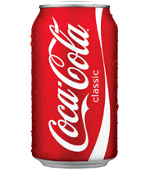
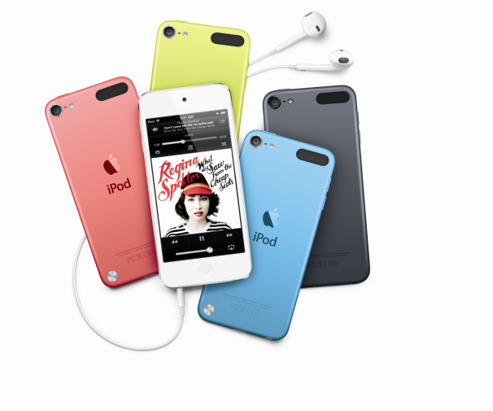
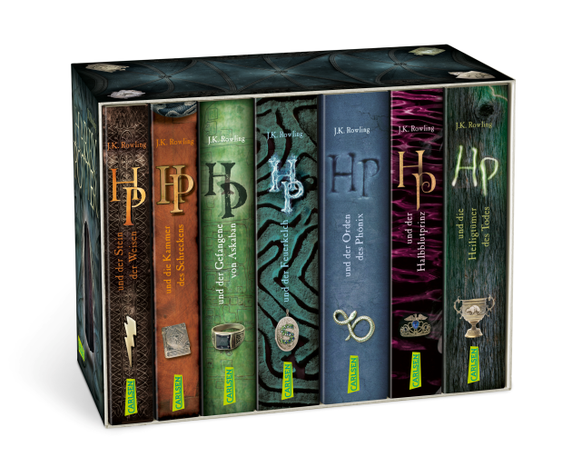
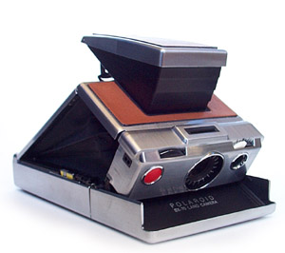
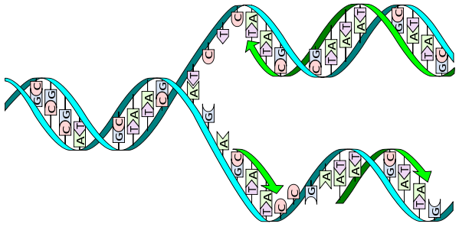
Shembuj të vlerës së pronësisë intelektuale
Optional
Coca-Cola®
Apple® iPod touch®
Harry Potter
Aparat Polaroid®
Procesi i kopjimit te AND-se
EPO/OHIM Intellectual Property Teaching Kit - IP Basics
9
Notes:
Këtu jepen disa shembuj të vlerës së pronësisë intelektuale.
Sipas kompanive të hulumtimit të tregut, marka Coca-Cola – dhe marka e saj tregtare – kanë vlerë prej rreth 58.7 miliardë euro (78.4 miliardë dollarë).
Më shumë se 100 milionë njësi të riprodhuesin Apple iPod touch music player janë shitur që prej hedhjes së tij në treg, në vitin 2007 deri në vitin 2013. iPod-i është e mbrojtur nga markat tregtare, dizajnet e regjistruara dhe patentat për ndërfaqen e përdoruesit.
Harry Potte;r autorja J.K. Rowling e ka konvertuar imagjinatën e saj në ekuivalentin e 22 000 kg ari – a nuk është kjo një magji e vërtetë e PI-së! Ajo ka fituar 910 milionë dollarë - rreth një miliard dollarë, ose rreth 681 milionë euro - nga e drejta e autorit të. Markë Harry Potter është vlerësuar me vlerën 15 miliardë dollarë amerikanë (EUR 11.2 miliardë).
Në vitin 1991, Kodak kishte për të paguar siguruan 692 milion euro (925 milionë dollarë) për Polaroid për përdorimin në mënyrë të paligjshme të shpikjes së patentuar të Polaroid për aparatet fotografike të çastit.
Në vitin 1991, kompania Biotech Corporation Cetus i shiti të drejtat e patentave PCR-së për procesin e kopjimit të ADN-së Hoffman-La Roche për 300 milionë dollarë amerikanë (225 milionë euro). Kary Mullis, i cili e ka shpikur PCR-në, u nderua me Çmimin Nobel në Kimi në vitin 1993.
9

Slide 10
PATENTAT
EPO/OHIM Intellectual Property Teaching Kit - IP Basics
10
Notes:
The following two slides provide a basic introduction to patents.
10

Slide 11
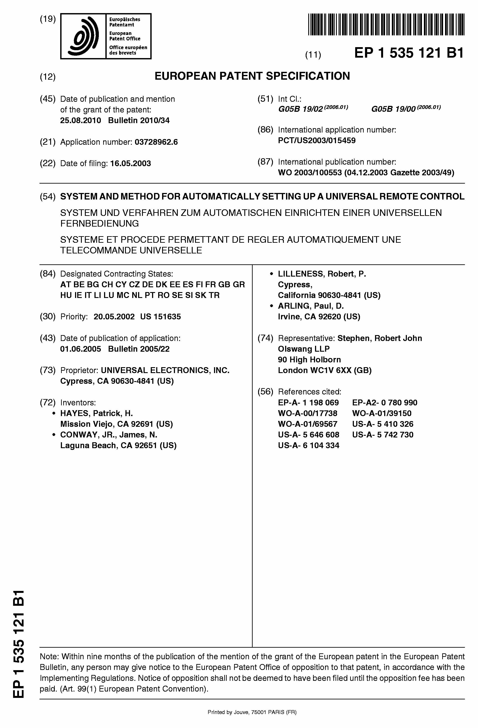


Çfarë është patenta?
Patenta është një titull ligjor, i cili i jep mbajtësit
  të drejtën ekskluzive për t’i ndaluar të tjerët nga bërja/prodhimi, përdorimi ose ofrimi për shitje, shitja ose importimi i një produkti që e cenon patentën pa autorizimin e tij
  në vendet për të cilat është dhënë patenta
  për një periudhë të caktuar kohe (deri në 20 vjet).
Në këmbim të kësaj mbrojtje, mbajtësi i së drejtës duhet t’ia bëjë me dije shpikjen publikut.
Të japë informacion (bërja publike)
Marrja e ekskluzivitetit
(patenta)
Patentat mund të jepen thuajse në të gjitha vendet e botës!
Kerkuesi per patente
Publiku
EPO/OHIM Intellectual Property Teaching Kit - IP Basics
11
Notes:
Ndonjëherë një patentë konsiderohet si një kontratë ndërmjet kërkuesit dhe shoqërisë.
Kërkuesit dhe pronarët e patentave janë të interesuar në përfitimin personal nga shpikjet e tyre.
Ata kanë të drejtë t’I parandalojnë të tjerët nga prodhimi, përdorimi, ofrimi për shitje, shitja ose importimi i një produkti që cenon patentën e tyre, për një kohë të kufizuar dhe në vendin në të cilin është dhënë patenta. Përjashtim për këtë është përdorimi për qëllime jo tregtare, për shembull përdorimi privat, ose kërkimet akademike.
Shoqëria është e interesuar për:
inkurajimin e novacionit në mënyrë që të bëhen produkte më të mirë dhe të përdorin metoda më të mira prodhimi në përfitim të të gjithëve,
mbrojtjen e kompanive të reja novative, në mënyrë që ato të konkurrojnë me kompani të mëdha, për të qenë konkurrente në ekonomi,
të mësuar detajet e shpikjeve të reja, në mënyrë që inxhinierë ose shkencëtarë të tjerë të mund t’i përmirësojnë më tej, dhe
nxitjen e transferimit të teknologjisë, për shembull nga universitetet tek industria.
Në këmbim të kësaj mbrojtjeje, kërkuesi duhet t’I bëjë me dije publikut shpikjen që ka bërë, në mënyrë që të tjerët mund të mbështeten në të. Si rregull, zyrat e patentave i botojnë kërkesat pasj 18 muajsh. Në këtë pikë, ato bëhen të dukshme për të gjithë.
Kjo ”kartë sociale” institucionalizohet në formën e së drejtës së patentave.

Slide 12
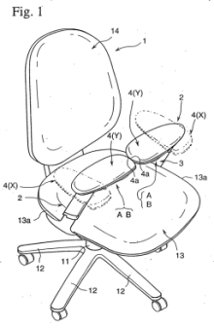




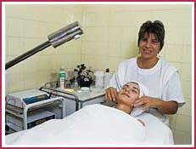
Çfarë ekzaktësisht mund të patentohet?
Patentat mbrojnë shpikjet që zgjidhin problemet teknike:
Substanca kimike,
farmaceutime
proceset,
metodat, përdorimet
produktet,
aparaturat,
sistemet
Në mënyrë që të patentohet një shpikje, ajo përgjithësisht duhet të jetë:
  e re për botën (dmth që nuk është i disponueshëm për publikun në të gjithë botën)
  kreative (dmth jo një zgjidhje ”e dukeshme”) dhe
  E përshtatshme për aplikim industrial
Në pjesën më të madhe të vendeve, patentat nuk jepen për metodat e biznesit, ose për regulla loje si të tilla, ose për metodat e trajtimit, diagnostifikimin dhe operacionet mbi trupin e njeriut.
EPO/OHIM Intellectual Property Teaching Kit - IP Basics
12
Notes:
12
12
Sipas Konventës Evropiane të Patentave, ose EPC, “Patentat evropiane do të jepen për çdo shpikje, në të gjitha fushat e teknologjisë, me kusht që ato të jenë të reja, të përfshijnë një hap shpikës dhe të jenë të përshtatshme për aplikim industrial."
”E re për botën" do të thotë që nuk duhet të ketë pasur ndonjë shfaqe në publik të shpikjes përpara datës së depozitimit.
”Hapi shpikës” është shumë I vështirë për t’u vlerësuar. Për të vërtetuar nëse shpikja përfshin një hap shpikës, Zyra Evropiane e Patentave e krahason atë me atë çfarë do të kishte qenë e dukshme ër një person emagjinar me aftësi për artet në kohën e depozitimit.
EPC-ja nuk e përkufizon se çfarë është një shpikje. Megjithatë, ajo jep një listë jo shterruese të lëndës dhe aktiviteteve që nuk konsiderohen si shpikje. Zërat e listuara në fund të diapozitivit janë shprehimisht të përjashtuara nga patentueshmëria.

Slide 13
BAZAT E TË DHËNAVE
EPO/OHIM Intellectual Property Teaching Kit - IP Basics
13
Notes:
The following slides provide a basic introduction to databases.
13

Slide 14
Çfarë është baza e të dhënave?
Bazat e të dhënave janë koleksione punimesh të pavarura, të të dhënave ose të materialeve të tjera, të organizuar në mënyrë sistematike ose metodike dhe që aksesohen individualisht me anë të mjeteve elektronike ose mjeteve të tjera.
EPO/OHIM Intellectual Property Teaching Kit - IP Basics
14
Notes:
Çfarë është baza e dhënave? Bazat e të dhënave janë koleksione punimesh të pavarura, të të dhënave ose të materialeve të tjera, të organizuar në mënyrë sistematike ose metodike dhe që aksesohen individualisht me anë të mjeteve elektronike ose mjeteve të tjera.
”Të pavarura” do të thotë që ato duhet të jenë të pavarura nga njëra-tjetra, pa u cenuar vlera e tyre informative, letrare, artistike, muzikore ose vlera të tjera.
”Në mënyrë sistematike ose metodologjike dhe individualisht të aksesueshme” do të thotë që materialet duhet të përfshihen në bazë fikse të një lloji, dhe duhet të përfshijnë mjete teknike, të tilla si elektronike, elektromagnetike, ose procese elektro-optike, ose mejte të tjera, të tilla si një indeks, një pasqyrë lënde, ose një plan ose metodë të caktuar klasifikimi, për të lejuar gjurmimin e një materiale të pavarur që përmbahet brenda tij.
Shembuj që mund të konsiderohen si bazë të dhënash përfshin listën e fiksuar të një kampionati futbolli, ose një libër telefonik.
14

Slide 15
Fusha e mbrojtjes
Direktiva 96/9/EC për mbrojtjen ligjore të bazës së të dhënave
Mbrojtja e të drejtave të autorit
  Struktura
  Origjinaliteti
  Autorësia
  Mbrojtja e kufizuar
Mbrojtja Sui generis
  Pëmbajtjet
  Investimet
  Bërësi
Përjashtohen programet kompjuterike
EPO/OHIM Intellectual Property Teaching Kit - IP Basics
15
Notes:
Në BE, bazat e të dhënave janë të mbrojtura me Direktivën 96/6 / EC mbi mbrojtjen ligjore të bazave të të dhënave. Direktiva parashikon dy forma të mbrojtjes, dmth mbrojtjen e autorit dhe mbrojtjen sui generis.
Një bazë të dhënash mund të jetë një punim I lidhur me të drejtën e autorit të mbrojtura, nëse marrëveshja ose përzgjedhja e përmbajtjes është krijimi intelektual i vetë autorit. Me fjalë të tjera, një bazë të dhënash mbrohet nga e drejta e autorit, nëse përzgjedhja apo rregullimi i përmbajtjes së saj është origjinale. I vetmi kriter i rëndësishëm është origjinaliteti.
Autorësia qëndron në nivelin e parë të rëndësisë me personin fizik i cili e ka krijuar bazën e të dhënave.
Mbrojtja e të drejtave të autorit mbulon strukturën e veçantë vetëm të të dhënave. Materiali i përfshirë në tënuk është i mbrojtur. Megjithatë, ka ende një rrezik që të gjitha pjesët ose pjesë të konsiderueshme të përmbajtjes së bazën së të dhënave mund të kopjohen, dhe pastaj të riorganizohen.
Përveç kësaj mbrojtje disi të kufizuar të së drejtës së autorit, direktiva e bazës së të dhënave parashikon edhe të drejtën sui generis për të mbrojtur investimet e veçanta të bëra nga prodhuesit e bazës së të dhënave. Prodhuesit duhet të tregojnë një investim të konsiderueshëm sasior dhe / ose cilësor ose në marrjen, verifikimin ose paraqitjen e përmbajtjes së të dhënave të tyre. Ata kanë të drejtën ekskluzive për t’i parandaluar të tjerët nga nxjerrja dhe / ose ripërdorimi i të gjitha ose një pjese të konsiderueshme të përmbajtjes së bazën e të dhënave.
Programet kompjuterike të përdorura në përgatitjen ose përdorimin e bazave të të dhënave përjashtohen nga mbrojtja.
15

Slide 16
Të drejtat dhe kufizimet
E drejta e autorit
  Aktet e kufizuara
  Përjashtimet
Të drejtat Sui generis
  15 vjet
  Parandalimi:
    Nxjerrja
    Ripërdorimi
EPO/OHIM Intellectual Property Teaching Kit - IP Basics
16
Notes:
By way of exception, any performance by a lawful user for the purpose of access to the contents and normal use thereof is excluded from the scope of protection. Other exceptions are:
Ky diapozitiv tregon fushën e mbrojtjes së ofruar nga direktiva për bazën e të dhënave. Sa i përket të drejtës së autorit, autori ose pronari i të drejtave të autorit të bazës së të dhënave ka të drejtën ekskluzive për të riprodhuar, përkthyer, përshtatur, të rregulluar dhe për të bërë ndryshime në bazën e të dhënave dhe për të shpërndarë, për të komunikojnë dhe për të shfaqin bazën e të dhënave në publik. Këto të drejta janë në përputhje me mbrojtjen e përgjithshme të të drejtave të autorit, siç është afati i mbrojtjes.
Si përjashtim, çdo performancë nga një përdorues i ligjshëm me qëllim aksesin në përmbajtje dhe përdorimin normal të saj përjashtohet nga objekti i mbrojtjes. përjashtime të tjera janë:
riprodhimi për qëllime private të bazave të të dhënave jo-elektronike,
përdorimi për të vetmin qëllim të ilustrimit të mësimdhënies ose kërkimeve shkencore,
përdorimi për arsye të sigurisë publike dhe
përjashtime të tjera për të drejtën e autorit të autorizuara sipas ligjit kombëtar.
Me të drejtën sui generis, afati i mbrojtjes është më i shkurtër. Ai është i kufizuar në 15 vjet. Megjithatë, kjo periudhë mund të zgjatet, si çdo investim i madh duke ndryshuar në mënyrë të ndjeshme rezultate të bazës së të dhënave në një afat të ri të mbrojtjes për këtë bazë të dhënash.
Krijuesit e bazës së të dhënave mund të parandalojnë nxjerrjen - ose transferimin e përmbajtjes në një tjetër medium - dhe rishfrytëzimin, me fjalë të tjera, çdo formë që e bën bazën e të dhënave të disponueshme për publikun me çdo formë transmetimi.
Nxjerrja ose rishfrytëzimi i pjesëve jothelbësore të përmbajtjeve të të dhënave lejohet për çfarëdo qëllimi. Përsëri, shtetet anëtare mund të zgjedhin për përjashtime të tjera tek e drejtën sui generis, të tilla si nxjerrja e tyre për qëllime private, për qëllime të ilustrimit të mësimdhënies ose hulumtimeve shkencore, ose për arsye të sigurisë publike.
16

Slide 17
MARKAT TREGTARE
EPO/OHIM Intellectual Property Teaching Kit - IP Basics
17
Notes:
The following slides provide a basic introduction to trade marks.
17

Slide 18
Çfarë është marka tregtare?
Marka tregtare është çdo shenjë, e cila është e aftë për t’u përfaqësuar në mënyrë grafike, e cila bën dallimin e mallrave dhe shërbimeve të një sipërmarrje (kompanie ose organizate) nga mallrat dhe shërbimet e një tjetër kompanie
Ka shumë lloje të ndryshme : fjalë, gjuhë figurative, ngjyra, formë
Shkaqet absolute për refuzimin
  Të qenit i veçantë/i dallueshëm
Shkaqe relative për refuzim
  Kur bashkëjetesa e paqtë e markave është e mundur
EPO/OHIM Intellectual Property Teaching Kit - IP Basics
18
Notes:
Një markë tregtare është një shenjë e cila është e aftë për t’u paraqitur grafikisht dhe që dallon mallrat dhe shërbimet që i përkasin një kompanie të veçantë. Markat tregtare shërbejë për të treguar burimin tregtare ose origjinën e produkteve dhe të shërbimeve për të cilat ato jepen.
Lloje të ndryshme markash janë: fjalë, shenjat figurative, ngjyra dhe format.
Sipas përkufizimit, markat ose shenjat tregtare duhet të jenë të veçanta. Pra, mungesa e karakterit të veçantë është një shkak absolut për refuzimin e regjistrimit. Markat tregtare të cilat janë përshkruese ose të përgjithshme nuk janë të afta për të përmbushur funksionin e origjinës.
Arsye të tjera për refuzim absolut janë shenjat që janë në kundërshtim me politikat publike dhe parimet e moralit.
Shkaqet relative për refuzimin ekzistojnë kur bashkëjetesa paqësore e dy shenjave nuk është e mundur për shkak të mundësisë të konfuzionit të konsumatorit.
18

Slide 19
Rrugët për regjistrim
Kombëtar
Ndërkombëtar
Në nivel të BE-së
  Marka Tregtare e Komunitetit
EPO/OHIM Intellectual Property Teaching Kit - IP Basics
19
Notes:
Ky diapozitiv tregon tre rrugë të ndryshme të regjistrimit që mund të çojnë në mbrojtjen e markës tregtare.
Markat tregtare duhet të regjistrohen në mënyrë që të marrin mbrojtjen e markës tregtare. Është thelbësore që të jesh i pari që regjistrohesh.
Regjistrimi është i mundur në nivel kombëtar.
Është gjithashtu e mundur që të paraqitet një kërkesë ndërkombëtare në WIPO, Organizatën Botërore të Pronësisë Intelektuale.
Në Evropë, aplikantët kanë mundësi të paraqitjes së kërkesës në OHIM me qëllim të marrjes së një Marke Tregtare të Komunitetit, e cili siguron mbrojtje në të gjithë BE-në.
19

Slide 20
Fusha e mbrojtjes
E drejtë ekskluzive, por
  Parimi i specialitetit
  Parimi i territorialitetit
Potencialisht e vazhdueshme (rinovimi çdo dhjetë vjet)
Rreziku i humbjes së mbrojtjes nëse:
  Nuk përdoret pas pesë vjetësh
  Konstatohet si e pavlefshme
Përdorimet e lejuara
EPO/OHIM Intellectual Property Teaching Kit - IP Basics
20
Notes:
Pronarët e markës tregtare kanë një të drejtë ekskluzive për t’i parandaluar të tjerët nga përdorimi i markës së tyre në rrjedhën e tregtisë.
Markat tregtare janë regjistruar vetëm për mallra dhe shërbime të caktuara. E drejta ekskluzive e ofruar nga marka tregtare është e lidhur me këto mallra dhe shërbime të caktuara. Ky është parimi i specialitetit.
Një kufizim i dytë është parimi i territorialitetit. Mbrojtja e markës tregtare është e kufizuar në territorin ku është regjistruarmarka.
Ndryshe nga të drejta të tjera të PI-së, markat tregtare mund të rinovohen pafundësisht. Çdo rinovim shton dhjetë vjet mbrojtje.
Ka disa mënyra të ndryshme në të cilat mund të përfundojë mbrojtja nga marka tregtare. Për shembull, kur gjatë pesë viteve të para pas regjistrimit nuk ka asnjë detyrim për ta përdorur markën. Pas kësaj periudhe fillestare, mungesa e përdorimit të vërtetë mund të çojë në anulimin e markës. Gjithashtu, një markë tregtare ende mund të shpallet e pavlefshme, nëse, pas regjistrimit, identifokohet një shkak absolut, apo ku bashkëjetesa paqësore në treg nuk është më e mundur.
Shtrirja e mbrojtjes është e gjerë, por lejohet ca përdorim nga të tjerët, për shembull për vetëm qëllime private.
20

Slide 21
DIZAJNET
EPO/OHIM Intellectual Property Teaching Kit - IP Basics
21
Notes:
The following slides provide a basic introduction to designs.
21

Slide 22
Çfarë është dizajni?
Dizajni është paraqitja e jashtme e të gjithë produktit, ose e një pjese të tij, e cila çon në tiparet e tij.
Produkti është çdo element industrial ose artizanal.
Kërkesat për mbrojtje
  Risia
  Karakteri individual
Disa përjashtime
EPO/OHIM Intellectual Property Teaching Kit - IP Basics
22
Notes:
Dizajni është pamja e jashtme e të gjithë produktit, ose e një pjese të një produkti. Një produkt mund të jetë çdo send industrial apo artizanal.
Shembuj të karakteristika të dizajnit përfshijnë linjat, ngjyrat dhe format. Shembuj të produkteve mbi të cilat ato aplikohen, ose në të cilën ato përfshihen përfshijnë paketimin dhe logot.
Ka dy kërkesa për mbrojtjen.
E para është risia. Dizajni duhet të jetë i ri. Me fjalë të tjera, nuk duhe ttë ketë dizajn tjetër identik që është në dispozicion të publikut.
E dyta është se dizajni duhet të ketë karakter individual. Kjo kërkesë nuk përmbushet nëse është zbuluar një dizajn, i cili krijon të njëjtën përshtypje të përgjithshme për përdoruesin e informuar.
Disa dizajne përjashtohen nga mbrojtja me ligj, sepse ata janë në kundërshtim me rendin publik dhe moralin.
22

Slide 23
Të drejtat e regjistruara dhe të paregjistruara të dizajnit
Kombëtare
Ndërkombëtare
Në nivel të BE-së
  Dizajni i regjistruar i Komunitetit
  Dizajni i paregjistruar i Komunitetit
EPO/OHIM Intellectual Property Teaching Kit - IP Basics
23
Notes:
Mbrojtja e dizajnit ka dy forma: të regjistruara dhe të paregjistruara.
Është e mundur që të regjistrohen dizajnet në nivel kombëtar, ndërkombëtar dhe të BE-së. Regjistrimi ndërkombëtar i dizajnit drejtohet nga WIPO. Regjistrimi për të gjithë BE-së bëhet nga OHIM, ku aplikantët mund të marrin Dizajnin e Regjistruar tëKomunitetit.
Mbrojtja në të gjithë BE-në është e mundur pa regjistrim. Kjo merr formën e Dizajneve të Paregjistruara të Komunitetit. Dizajnet e paregjistruara të komunitetit mund të jenë të dobishme për produktet dhe dizajnet që kanë një jetëgjatësi jashtëzakonisht të shkurtër, ku procesi i regjistrimit mund të marrë një kohë të gjatë në krahasim me gjatësinë e kohës për të cilën dizajni është i vlefshëm.
23

Slide 24
Fusha e mbrojtjes
Të drejtat ekskluzive
Parimi i territorialitetit
Kohëzgjatja
  Të drejtat e regjistruara të dizajnit : maksimumi 25 vjet
  Të drejta të paregjistruara të dizajnit : 3 vjet
Përdorimet e lejuara
EPO/OHIM Intellectual Property Teaching Kit - IP Basics
24
Notes:
Të drejtat e dizajnit janë të drejta ekskluzive. Shtrirja e mbrojtjes për to është e gjerë dhe përfshin dizajne të cilat nuk prodhojnë një përshtypje të përgjithshme të ndryshme për përdoruesit e informuar. Përdorimi i këtyre dizajneve mund të parandalohet.
Mbrojtja e dizajnit është e kufizuar në territorin në të cilin është i regjistruar dizajni.
Shtrirja e mbrojtjes së ofruar nga dizajni i regjistruar dhe i paregjistruara është e ndryshme. Të drejtat e paregjistruara mbrojnë dizajnin vetëm kundër kopjimit, dhe për një periudhë kohore të kufizuar prej tre vjetësh. Të drejtat e regjistruara të dizajnit janë të forta. Nuk ka nevojë për të provuar kopjimit nga shkelësi. Dizajnet e regjistruara ofrojë mbrojtje për një periudhë fillestare prej pesë vjetësh, e cila mund të rinovohet deri në katër herë.
Ka disa raste në të cilat mbajtësi i të drejtave nuk mund të kërkojë asnjë mbrojtje, dmth kur ligji thotë se përdorimi është i lejuar, për shembull, për përdorim privat.
24

Slide 25
TREGUESIT GJEOGRAFIKË
EPO/OHIM Intellectual Property Teaching Kit - IP Basics
25
Notes:
The following slides provide a basic introduction to geographical indications.
25

Slide 26


Çfarë janë indikacionet gjeografike?
Treguesit gjeografikë identifikojnë një produkt me origjinë në territorin e një vendi ose të një rajoni, ose të një lokaliteti në atë territor, ku një cilësi specifike, reputacion apo karakteristikë tjetër e mirë janë për shkak të origjinës gjeografike të produktit.
Mbrojtja bazuar në legjislacionin e BE-së
Treguesit e mbrojtur gjeografikë (PGI) | Përcaktimi i mbrojtur i origjinës (PDO)
EPO/OHIM Intellectual Property Teaching Kit - IP Basics
26
Notes:
Në nivelin ndërkombëtar një përkufizim i asaj që nënkuptohet me termin "tregues gjeografik" është dhënë nga Marrëveshja TRIPS. Ky përkufizim jepet në këtë diapozitiv. Marrëveshja I detyron shtetet anëtare që të marrin masa dhe të sigurojnë mbrojtje ligjore kundër çdo lloji përdorimi të të dhënave gjeografike, të cilat mund ta çorientojnë publikun për origjinën gjeografike të mallrave në fjalë.
Në nivelin e BE-së bëhet një dallim në mes të treguesit gjeografikë të mbrojtur (PGI) dhe emërtimeve të mbrojtura të origjinës (PDO). Rregulloret e ndryshme të BE-së lejojnë regjistrimin e termave gjeografike si PGI dhe / ose PDO për verëra, pije alkoolike dhe të produkteve bujqësore dhe produkteve ushqimore.
Simbolet për PGI-të dhe PDO-të jepen në diapozitiv.
26

Slide 27
Dallimet ndërmjet PGI-ve dhe PDO-ve
Për PDO-të zbatohen kushte më strikte :
  Lidhja ndërmjet emrit të vendit dhe produktit lidhet ose kryesisht ose ekskluzivisht me mjedisin e posaçëm gjeografik.
  Të gjitha fazat nga prodhimi, përpunimi ose përgatitja pozicionohen në zonën e përcaktuar gjeografike.
EPO/OHIM Intellectual Property Teaching Kit - IP Basics
27
Notes:
Kushtet që duhen plotësuar nga PDO-të janë shumë më të rrepta se ato për PGI-të.
Së pari, ekziston dallimi ndërmjet lidhjes së nevojshme midis emrit të vendit dhe produktit. Në rastin e PDO-ve, cilësitë ose karakteristikat e produktit duhet të jetë "esencialisht ose ekskluzivisht për shkak të një mjedisi gjeografik të veçantë me faktorët e natyrshëm natyrorë dhe njerëzorë". Në të kundërt, një term gjeografik mund të konsiderohet si një PGI kur cilësia e produktit apo reputacioni i tij i atribuohet origjinës së tij gjeografike.
Së dyti, mbrojtja si një përcaktim i origjinës është i mundur vetëm kur të gjitha fazat, nga prodhimi i lëndëve të para tek përgatitja e produktit përfundimtar zhvillohen në zonën e përcaktuar gjeografike. Për PGI-të është e mjaftueshme në qoftë se vetëm njëra nga ato faza gjendet në fushën përkatëse.
27

Slide 28
MODELET E PËRDORIMIT
EPO/OHIM Intellectual Property Teaching Kit - IP Basics
28
Notes:
The following slides provide a basic introduction to utility models.
28

Slide 29
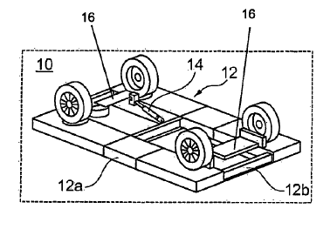
Çfarë është modeli i përdorimit?
Një model përdorimi i jep mbajtësit të së drejtës ekskluzive të drejtën e parandalimit nga palët e treta nga:
  Shfrytëzimi i një shpikje (p.sh. bërja, përdorimin, ofrimin për shitje)
  Pa autorizim në vendin ku është regjistruar modeli i përdorimit për një periudhë të shkurtër (3 deri në 10 vjet).
Mbajtësi i të drejtës duhet t’ia bëjë me dije shpikjen publikut.
Bërja me dije e shpikjes
(paraqitja)
Marrja e mbrojtjes
(modeli i përdorimit)
EPO/OHIM Intellectual Property Teaching Kit - IP Basics
29
Notes:
Modelet e përdorimit janë të drejtat e pronësisë intelektuale që mbrojnë shpikjet teknike, ashtu si patentat. Ndryshe nga patentat, modelet e përdorimit përdoren në disa vende - për shembull në Austri, Kinë, Gjermani dhe Japoni, por jo në ca vende të tjerat, për shembull në Kanada, Britani të Madhe dhe SHBA.
Në përgjithësi, kërkesat për modelet e përdorimit duhet të dorëzohen në vendin ku aplikanti është duke kërkuar mbrojtje për shpikjen e tij.
Nuk nuk ka një model europian ose ndërkombëtar të shërbimeve, përveçse në Afrikë, dhe në Evropë nuk ka as ndonjë opsion të centralizuar për paraqitjen e kërkesave. Megjithatë, në disa vende, modelet e përdorimit mund të paraqitet në bazë të një aplikimi ndërkombëtar PCT.
Në varësi të ligjit në vendin përkatës, modelet e përdorimit ofrojë mbrojtje për deri në një maksimum prej 10 vjet. Kjo situatë është e ndryshme nga patentat, të cilat ofrojnë 20 vjet mbrojtjes.
Në shumicën e vendeve, modelet e përdorimit regjistrohen pa shqyrtim, brenda disa muajve nga paraqitja e kërkesës. Ata mund të jepene ose plus patentës, ose në vend të patentës.

Slide 30
Objekti i mbrojtjes krahasuar me patentat
Modelet e përdorimit
Të drejta të regjistruara territoriale të PI-së
Të disponueshme në një numër të kufizuar vendesh
Nuk ka depozitim qendror në Evropë
Mbrotje për 3 -10 vjet
Raporte kontrolli vetëm në disa shtete
Rrgjistrohen dhe botohen vetëm pas ca muajsh
Përgjithësisht nuk ka ekzaminim thelbësor (risia, stimujt)
Analizohen vetëm në proceset e revokimit, ose të shkeljes
Patentat
Të drejta territoriale të regjsistruara të PI-së
Të disponueshme në pjesën më të madhe të vendeve
Depozitimi qendror është i mundur
(p.sh. EPO for Europe)
Mbrojtje për deri në 20 vjet
Raportet e kërkimit janë standarde
Aplikimet janë botuar pas 18 muajsh
Shqyrtim thelbësor
  (risi, hap shpikës)
Dhënie e patentës ose refuzim pas procedurës për shqyrtimin substantiv
EPO/OHIM Intellectual Property Teaching Kit - IP Basics
30
Notes:
Ky diapozitiv krahason disa nga aspektet kryesore të modeleve të përdorimit me aspektet kryesore të kërkesave për patenta dhe patentat e dhëna. Modelet e përdorimit dhe patentat janë dy të drejta të regjistruara territoriale që ofrojnë mbrojtje për shpikjet teknike. Ndryshe nga patentat, modelet e përdorimit janë të vlefshme vetëm në vende të caktuara. Modelet e përdorimit duhet të dorëzohen në mënyrë individuale në çdo vend ku dëshirohet mbrojtja, ndërsa kërkesa për patentë mund të depozitohet në nivel qendror në EPO apo WIPO. Modelet e përdorimit ofrojë mbrojtje për 3 deri në 10 vjet, ndërsa patentat ofrojë mbrojtje për 20 vjet.
Modelet e përdorimit normalishtregjistrohen pa një kërkim apo raport mbi arritjet e mëparshme. Raportet e kërkimit janë standarde për aplikimet për patenta. Përjashtime ekzistojnë, për shembull, në Austri, ku raportet e kërkimit prodhohen edhe për modelet e përdorimit. modelet e përdorimit normalishtregjistrohen dhe publikohet brenda pak muajsh, ndërkohë që aplikimet patentë botohen zakonisht pas 18 muajsh. Publikimi i një aplikimi për patentë është hap procedural para shqyrtimit të aplikimit.
Në përgjithësi, modelet e përdorimit regjistrohen pa shqyrtim substancial si për risi, shpikje ose zbatueshmërinë industriale. Ka disa përjashtime, si për shembull Brazili. Rezultati i procedurës së provimit është ose dhënia ose refuzimi i aplikimit. Vlefshmëria e modeleve të përdorimit në lidhje me hapin e risisë dhe krijimtarinë rishikohet vetëm në rast revokimi ose shkeljesh të procedurave. Patentat e dhëna janë rezultat i një procedure shqyrtimi.
Patenta ende mund të kundërshtohet në procedurat e mëvonshme. Avantazhi financiar i modeleve të përdorimit përmendet shpesh. Megjithatë, ndërsa një model i vetëm përdorimi është padyshim më i lirë se një shumicë aplikimesh për patenta, centralizimi i kërkesave për një patentë për shumë vende është shumë më pak kompleks se paraqitja e shumë modeleve të përdorimit në vende të ndryshme me gjuhë të ndryshme.
Avantazhi më i madh i parashtruar në një model përdorimi është shpesh shpejtësia me të cilën bëhet regjistrimi.

Slide 31
TË drejtat e variteteve tË bimËve
EPO/OHIM Intellectual Property Teaching Kit - IP Basics
31
Notes:
The following slides provide a basic introduction to plant variety rights.
31

Slide 32
Çfarë janë të drejtat e variteteve të bimëve?
Të drejta ekskluzive shfrytëzimi për varitete të reja bimësh
Katër kërkesat për mbrojtje :
  risia
  të qenit i dallueshëm
  uniformiteti
  stabiliteti
Mbajtësi i të drejtave = kultivuesi
Fitohet përmes regjistrimit
EPO/OHIM Intellectual Property Teaching Kit - IP Basics
32
Notes:
Të drejtat për varietetet e bimëve i japin zotëruesit të drejtën ekskluzive për të shfrytëzuar varieteteve të reja të bimëve.
Një varietet bimësh mund të mbrohet nëse bëhet fjalë për një varitet të ri, të dallueshëm, uniform dhe të qëndrueshëm.
Personi që ka të drejta mbi të drejtat ekskluzive përmendet në tekstet ligjore si ”kultivues". Kultivuesi mund të jetë personi që e ka kultivuar kulturën, ose punëdhënësi i këtij person.
Të drejtat e varieteteve të bimore fitohen përmes regjistrimit, qoftë në nivel kombëtar, në ndonjë prej shteteve anëtare të Konventës së UPOV-it, ose në Zyrën e Varieteteve të Bimëve të Komuniteti, e cila ofron mbrojtje të gjerë në të gjithë BE-në.
32

Slide 33
Fusha e mbrojtjes
Kohëzgjatja
  Të paktën 20 vjet
  Të paktën 25 vjet për varietetet e verës dhe të specieve të pemëve
Lënda
  Material shtues
  Material i kultivuar
Aktet objekt autorizimi
Perjashtimet
EPO/OHIM Intellectual Property Teaching Kit - IP Basics
33
Notes:
Të drejtat ekskluzive të varieteteve bimore jepen për një periudhë të caktuar kohe. Në vendet anëtare të UPOV ky afat mbrojtjeje nuk mund të jetë më i shkurtër se 20 vjet. Për pemët dhe rrushin afati minimal është 25 vjet.
Kultivuesi ka të drejta ekskluzive lidhur me materialin për shumim dhe materialin e kultivuar. "Material për shumim" është material riprodhues ose vegjetativ për shumimin e varietetit. "Materiali për kultivim/korrje" nuk është përcaktuar në Konventën e UPOV-it. Ky është material që duhet të jetë marrë me anë të përdorimit të paautorizuar të materialit për shumim. Seleksionuesi nuk duhet të ketë pasur mundësi të arsyeshme për të ushtruar të drejtën e tij në lidhje me materialin për shumim.
Disa akte që lidhen me këtë material kërkojnë autorizimin e kultivuesit/zotëruesit. Këto janë prodhimi ose riprodhimi (i njohur edhe si shumëzim), ajrimi për qëllim të shumimit, ofrimi për shitje, shitja apo marketime të tjera, eksportimi dhe importimi, dhe ruajtja për secilin nga qëllimet e përmendura më lart.
Të drejtat ekskluzive të seleksionuesit janë të kufizuara në atë që disa veprime të kryera për qëllime të caktuara nuk kanë nevojë për autorizimin e tij. Këto përfshijnë akte të bërë për:
qëllime private dhe jo-komerciale
qëllime eksperimentale
qëllimi i kultivimit të varieteteve të tjera
dhe përdorimin e farave të ruajtura nga ferma
33

Slide 34
TË DREJTAT E TOPOGRAFISË SË PRODUKTIT GJYSMËPËRÇUES
EPO/OHIM Intellectual Property Teaching Kit - IP Basics
34
Notes:
The following slides provide a basic introduction to semiconductor topography rights.

Slide 35
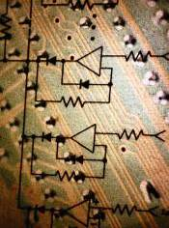
Çfarë janë të drejtat e topografisë së produktit gjysmëpërçues?
Të drejtat e topografisë së produkteve gjysmëpërçuese mbrojnë layout-in
dizajnin e qarqeve të integruara.
Tri komponentë dimensionalë dhe shtresa dhe ndërveprimi i tyre
Kopjimi relativisht i lehtë
Inxhinierimi rivers praktikë e pranuar
Kërkesat substantive
Kërkesat formale
  Origjinal, dmth rezultati i përpjekjes së vet intelektuale të krijuesit
  Jo të zakonshme
  Shtetet anëtare të TRIPS-it mund të parashikojnë:
  regjistrim
  bërjen me dije të funksionit elektronik
  Tarifën e regjistrimit
  Shfrytëzimin tregtar
EPO/OHIM Intellectual Property Teaching Kit - IP Basics
35
Notes:
35
Qarqet e integruara gjysmëpërçuese (ICS) përfshihen në një gamë të gjerë të pajisjeve elektronike, si kompjutera, telefona celular dhe televizione. Madhësia dhe performanca e ICS-ve përcaktohet pjesërisht nga dizajni i layout-it.
Një gjysmëpërçues përbëhet nga shtresa të cilat janë të përbërë nga materiale gjysmë transmetuese dhe mbi të cilat vendoset një model i caktuar që kryen një funksion elektronik. Topografia është dizajni i modelit. Dizajni layout-it apo topografia do të thotë marrëveshja tre-dimensionale e shtresave dhe komponentëve të ndryshme dhe e ndërlidhjeve të tyre.
Çipset e qarqeve të integruara janë relativisht të lehta për t’u kopjuar.
Ata mbrohen nga Marrëveshja TRIPS e vitit 1995. Në bazë të kësaj marrëveshjeje, për të fituar mbrojtje layout-i, dizajnet duhet të jenë:
origjinal në kuptimin që ata të jenë rezultat i perpjekjeve intelektuale të vetë krijuesit, dhe
jo të zakonshme ndërmjet krijuesve të dizajneve dhe prodhuesve të qarqeve të integruara në kohën e krijimit të tyre
Shtetet anëtare të TRIPS-it mund të përcaktojnë që:
Dizajnet të regjistrohen në autoritetin kompetent kombëtar
informacioni mbi funksionin e tyre elektronik të bëhet i ditur
Të paguhet një tarifë regjistrimi
Ato mund të përcaktojnë gjithashtu që dizajni duhet të jetë shfrytëzuar komercialisht diku në botë.

Slide 36
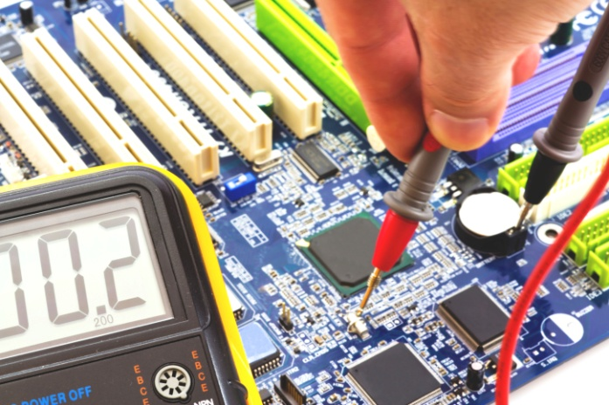

Fusha e mbrojtjes
Të drejtat i parandalojnë të tjerët nga riprodhimi, shitja ose importimi pjesërisht ose tërësisht të dizajnit të mbrojtur dhe të produkteve të përfshira në të
Kohëzgjatja e mbrojtjes
10-15 vjet nga data e krijimit të dizajnit të layout-it
Përjashtime dhe kufizime
  Nuk ka shkelje për përdorim privat, kërkim, ose mësimdhënie
  Inxhinierim rivers për forcimin e novacionit
  Krijim i pavarur i një dizajni identik
  Shkelje e pafajshme
EPO/OHIM Intellectual Property Teaching Kit - IP Basics
36
Notes:
36
Të drejtat e topografisë gjysmëpërçuese i japin pronarit të drejtën ekskluzive për të shfrytëzuar një dizajn të mbrojtur layout-i, në tërësi ose pjesërisht, për qëllime komerciale. Disa vende kanë ligje të veçanta në lidhje me këtë të drejtë PI-je. Vendet e tjera ofrojnë mbrojtje duke përdorur ligjet e tjera.
Pronari I së drejtës së topografisë mund t’i parandaluar të tjerët nga riprodhimi, shitja ose importimi i të gjitha ose një pjese të dizajnit të mbrojtur apo të produkteve që përfshijnë një dizajn të tillë, për shembull, elektronikën e konsumit.
Kohëzgjatja e mbrojtjes është maksimumi nga 10-15 vjet nga data e krijimit të dizajnit të layout-it.
Ka disa përjashtime dhe kufizime për këtë mbrojtje.
Asnjë shkelje nuk ndodh në qoftë se një dizajni i mbrojtur riprodhohet për qëllime private apo për qëllime të vlerësimit, analizës, kërkimit apo mësimdhënies.
Marrëveshja TRIPS lejon inxhinierinë riverse nga një palë e tretë për qëllime të shqyrtimit të qark utdhe nxitjen e inovacionit. Pala e tretë mund ta përdorin informacionin për të krijuar një layout të ri, origjinal, dhe ta përdorë dizajnin e ri të layout-it në qarkun e tyre të integruar.
Mbajtësi i të drejtës nuk mund t’i zbatojë të drejtat e tyre kundër një pale tjetër në qoftë se pala krijon në mënyrë të pavarur dizajn të njëjtë.
Një "shkelje e pafajshëm" për shkak të importimit, shitjes ose shpërndarjes tregtare të një qarku të integruar që përfshin një dizajn të mbrojtur layout-i nuk është e paligjshme për sa kohë që personi ose kompania që e bën këtë gjë nuk ka qenë në dijeni që dizajni është i mbrojtur.

Slide 37
TË DREJTAT E AUTORIT
EPO/OHIM Intellectual Property Teaching Kit - IP Basics
37
Notes:
The following slides provide a basic introduction to copyright.
37

Slide 38
Çfarë është e drejta e autorit?
E drejta e autorit mbron çdo prodhim të mendjes njerëzore, të tilla si punimet letrare dhe artistike.
  Ky prodhim mund të jetë shprehje, jo thejsht një ide.
  Shprehja duhet të jetë origjinale.
E drejta e autorit krijon një marrëdhënie të veçantë ligjore ndërmjet autorëve dhe punëve të tyre.
Ajo të jep mbrojtje ligjore për një periudhë të kufizuar kohe.
EPO/OHIM Intellectual Property Teaching Kit - IP Basics
38
Notes:
E drejta e autorit mbron çdo prodhimi të mendjes njerëzore, me kusht që ky prodhim të jetë një shprehje, dhe jo thjesht një ide, proces apo zbulim. Kjo shprehje duhet të jetë origjinale.
Shembuj të punimeve të mbrojtura nga e drejta e autorit në fushat artistike, letrare dhe shkencore përfshijnë veprat letrare, dramatike, muzikore, artistike dhe vepra fotografike, artikuj shkencorë dhe programe kompjuterike, si dhe bazat e të dhënave.
Të drejtat e autorit krijojnë një marrëdhënie të veçantë juridike ndërmjet autorëve dhe punës së tyre. Autori është personi fizik i cili ka krijuar veprën.
Periudha për të cilën jepet mbrojtja ligjore quhet ”afat". Traktatet dhe konventat ndërkombëtare kanë parashikuar një afat të paktën 50 vjet pas vdekjes së autorit. Kjo do të thotë se autori gëzon mbrojtjen e autorit gjatë gjithë jetës së tij. Në BE afati është 70 vjet.
38

Slide 39
Fusha e mbrojtjes
Të drejtat ekonomike
- lidhen me shfrytëzimin ekonomik të punës
- janë lehtësisht të transferueshme ose të licencueshme
Të drejtat morale
- lidhen me një interes moral të autorit
- gjithmonë mbahen nga autori
Përjashtimet dhe kufizimet
Shkeljet dhe mjetet ligjore
EPO/OHIM Intellectual Property Teaching Kit - IP Basics
39
Notes:
Të drejtat e autorit japin si të drejta ekonomike dhe morale për pronarin.
Të drejtat e shfrytëzimit ekonomik përfshijnë të drejtat e riprodhimit, komunikimit në publik, përkthimit, përshtatjes, shpërndarjes dhe rishitjes.
Të drejtat morale përfshijnë të drejtën e atësisë, integritetit dhe decentralizimit.
Këto të drejta janë të kufizuara në kuptimin që palët e treta lejohen t’i përdorin në punën e mbrojtur në situata të caktuara dhe për qëllime të caktuara. Këto përjashtime dhe kufizime janë në interes të publikut.
Shkeljet e të drejtës së autorit ndodhin në qoftë se puna e mbrojtur përdoet pa pëlqimin e autorit apo të mbajtësit të së drejtës.
39

Slide 40
SEKRETET TREGTARE
EPO/OHIM Intellectual Property Teaching Kit - IP Basics
40
Notes:
The following slides provide a basic introduction to trade secrets.
40

Slide 41
Çfarë është sekreti tregtar?
Informacion që
  Nuk njihet përgjithësisht, ose që nuk mund të zbulohet lehtësisht
  Ka vlerë biznesi, tregtare ose ekonomike (aktuale ose potenciale) për shkak se informacioni nuk është përgjithësisht i njohur
  është subjekt i përpjekjeve të arsyeshme për ruajtjen e sekretit
Jetë e pakufizuar, me kusht që informacioni nuk bëhet njohuri publike.
EPO/OHIM Intellectual Property Teaching Kit - IP Basics
41
Notes:
Për t'u bërë sekret tregtar, informacioni nuk duhet të jetë i njohur në përgjithësi ose lehtësisht I zbulueshëm. Në të njëjtën kohë, aI duhet të ketë vlerë biznesi, tregtare apo ekonomike nga fakti se ai është sekret. Duhet gjithashtu të jetë e mundur që të demonstrohet se janë bërë përpjekje të arsyeshme për të ruajtur fshehtësinë e informacionit.
Sekretet tregtare janë të vlefshme për aq kohë sa ato mbeten sekret, me fjalë të tjera për aq kohë sa ato nuk bien në domanin publik.
41

Slide 42

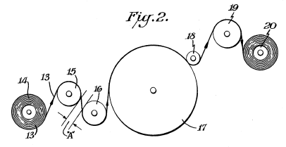
Fusha e mbrojtjes
  Produktet/proceset ku inxhieria riverse është e vështirë
Images from www.coca-cola.com
EPO/OHIM Intellectual Property Teaching Kit - IP Basics
42
Notes:
42
Trade secrets can be just about anything that can be kept secret and that confers a commercial advantage.
One example of a trade secret is the formula for Coca-Cola, which is kept locked away in a vault at the Coca-Cola headquarters.
Chemical or other manufacturing processes can also be valuable. The diagram on the left is taken from the original GORE-TEX patent. Another company had kept a similar process secret for several years before Gore filed their patent.
Sekretet tregtare mund të jenë për çdo gjë që mund të mbahet sekret dhe që u jep një avantazh komercial.
Një shembull i sekretit tregtar është formula për Coca-Cola-n, e cila është mbajtur mbyllur larg në një kasafortë në selinë e Coca-Cola-s.
Proceset kimike ose prodhime të tjera mund të jenë gjithashtu të vlefshme. Diagrami në të majtë është marrë nga patenta origjinale GORE-TEX. Një tjetër kompani e kishte mbajtur sekret një proces të ngjashëm për disa vite para se Gore të kërkonte patentën.

Slide 43
Mjetet e mbrojtjes
Praktike
Akses i kufizuar në informacion i
"Nevoja për të ditur"
Inkriptimi i të dhënave
Hyrja e monitoruar e instalimeve
Kontraktuale
Parashikime kufizuese në kontratat e punësimit
Marrëveshjet për mosbërjen me dije të informacionit
EPO/OHIM Intellectual Property Teaching Kit - IP Basics
43
Notes:
Mbrojtja e sekreteve tregtare përfshin dy marrëveshje praktike për të kufizuar qasjen në njohuri, dhe marrëveshje ligjore ose kontraktuale për të siguruar që ata të cilët kanë akses në informatat sekrete ose konfidenciale nuk i nxjerrin ato.
Në shumë vende, kontratat e punës mund të përfshijnë një kufizim që përcaktojë se punonjësit kyç nuk mund të shkojnë dhe të punojnë për një konkurrent, dhe se shumica e punonjësve katë të ashtuquajturën "detyrë të besuar" për ish punëdhënësit e tyre për të mos zbuluar informacione konfidenciale.
Marrëveshjet e mbajtjes së sekretit ndihmojë për ta mbajtur informacionin e shkëmbyer me klientët apo partnerët e mundshëm konfidencial. Këto janë efektive vetëm nëse pala tjetër e mban sekretin e informacionit.
Një mënyrë e mirë për të mbrojtur informacionin është që ta kufizoshaksesin vetëm tek ato punonjës të cilët e kanë të nevojshme për ta ditur këtë informacionin. Më në përgjithësi, të dhënat mund të jenë të koduara (veçanërisht nëse ajo është dërguar në internet) dhe hyrja në zona të caktuara të një fabrike prodhimit duhet të jetë e kontrolluar.
43

Slide 44
PI-ja në botën reale
Ushtrim praktik për t’ju ndihmuar të vendosni se çfarë PI-je të përdorni dhe kur ta përdorni atë
EPO/OHIM Intellectual Property Teaching Kit - IP Basics
44
Notes:
44

Slide 45
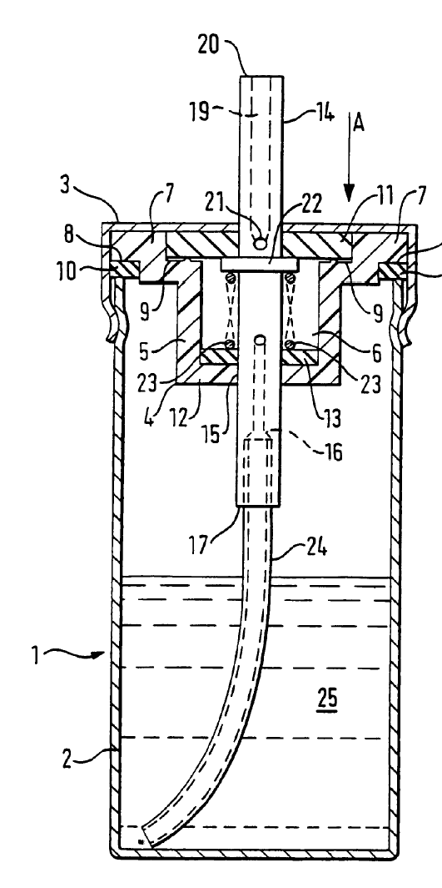

Spërkatësi kundër alergjisë dhe spërkatja
NEBU-ALLERG
EPO/OHIM Intellectual Property Teaching Kit - IP Basics
45
Notes:
Ndahuni në grupe me 4-5 vetë dhe lexoni suhtrimin që u është dhënë.
Një ekip hulumtues universitar ka zhvilluar një produkt të ri mjekësor, i cili është shumë efektiv për trajtimin e alergjive të caktuara. Ekipi ka projektuar po ashtu dhe aparatin, me një projektim të posaçëm të pjesës që futet në hundë për aplikimin e solucionit në hundë, gjë e cila lejon aplikim më efektiv dhe një sistem pompimi, i cili ofron një produkt të fiksuar dhe me dozë precize.
Në bashkëpunim me një kompani inxhinierike nga seksioni i teknologjisë së universitetit, ata zhvillojnë edhe një dizajn tërheqës për spërkatësin.
Së bashku me një agjenci reklamash ata identifikojnë dhe një emër për markën, NEBU-ALLERG, një logo tërheqëse dhe një slogan që thotë "Press green for go!” . Agjencia ka gjithashtu në plan të hartojë një faqe interneti dhe materiale të tjera për të mbështetur fushatën promovuese.
Çfarë duhet të bëni për 10 minutat në vijim:
- identifikoni elementet e ndryshme të PI-së në këtë projekt;
- sugjeroni mënyrat në të cilat mund të mbrohen këta element;
- identifikoni problemet e mundshme kontraktuale.

Slide 46
Cilët elementë mund të mbrohen?
Produkti medicinal
Pjesa që futet në hundë
Sistemi i pompimit
Kanaçja e spërkatësit
Emri i markës:
  "NEBU-ALLERG"
Logoja
Slogani:
"Press green for go!”
Emri i domainit
Materiali reklamues
NEBU-
ALLERG
EPO/OHIM Intellectual Property Teaching Kit - IP Basics
46
Notes:
Këtu jepen disa nga aspektet ku duhet të përqendroheni.

Slide 47
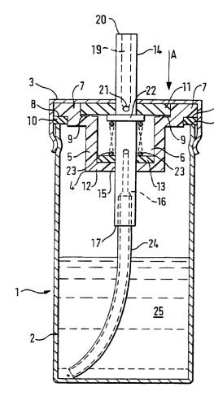
Patents and designs (I)
Produkti mjekesor
Patenta për
  Përbërësit aktivë?
  (“lëndët kimike X")
  Metoda për bërjen e X?
  Më mirë si sekret tregtar?
  Formulimi?
  (kombinimi i X me përbërës të tjerë)
  Metoda e përdorimit?
  (p.sh. Trajtimi i alergjive duke përdorur X)
EPO/OHIM Intellectual Property Teaching Kit - IP Basics
47
Notes:
Së pari, si do e mbronit produktin mjekësor?
Çfarë mendoni rreth procesit të bërjes së X-it?
Po për formulimin?
Çfarë mendoni për metodën e përdorimit të spërkatjes për të trajtuar alergjitë?

Slide 48
Patentat dhe dizajnet (II)
Pjesa që futet në hundë
Sistemi i pompimit
Patenta
Modeli i përdorimit
Patenta
Modeli i përdorimit
Kanaçja e spërkatësit
dizajnet: të regjistruara dhe të paregjistruara
Markat tregtare
Po kush e zotëron të gjithë këtë PI?
EPO/OHIM Intellectual Property Teaching Kit - IP Basics
48
Notes:
Çfarë mund të thoni për pjesën që futet në hundë?
Po për sistemin e pompimit?
Po për spërkatësin?
Dhe së fundi, por jo nga rëndësia: kush e zotëron këtë PI?

Slide 49
Marka tregtare, e drejta e autorit dhe emrat e domainit
Emri i markës: NEBU-ALLERG
Logoja:
Slogani: "Press green for go!"
Material reklamues:
Marke tregtare ®
NEBU-
ALLERG
Marke tregtare ®
Marke tregtare ®
E drejta e autorit ©
Emrat e domaineve:
- www.nebu-allerg.com
- www.thegreenbutton.com
Kush e zotëron të gjithë këtë PI?
EPO/OHIM Intellectual Property Teaching Kit - IP Basics
49
Notes:
A ka ndonjë problem me emrin e markës, logon apo sloganin?
Për sa u përket materialeve të reklamimit - tekste dhe vepra artistike për postera, fletushka, broshura informative, televizion dhe radio dhe faqet e internetit – ato mbulohen nga e drejta e autorit.
As far as the advertising materials are concerned, the text and artwork for posters, flyers, jingles, TV and radio advertisements and websites are all covered by copyright.
Por kujdes: kush e zotëron këtë PI? Agjencia e reklamave, kështu që duhet të përpiqeni që t’i transferoni këto të dhëna.
Çfarë mund të thoni për marrëveshjet e konfidencialitetit me agjencinë? Kjo është ide e mirë pasi mbron kundër rrjedhjes së informacionit komercialisht sensitiv, të tillë si çmimet, strategjia e marketimit, datat e prezantimit, të dhënat teknike, etj.
Lidhur me emrin e domainit, nëse "NEBU-ALLERG" bëhet markë tregtare, kjo do të jepte mbrojtje të fortë kundër mashtrusve kibernentikë të cilët mund të regjistroheshin si "www.nebuallerg.com" – pa vizë - ose "www.nebu-allerg.eu”, ose në forma të tjera.
Përderisa konsumatorët mund edhe ta pyesin farmacistin për "atë spërkatësin me butonin e gjelbër" , do të ishte ide e mirë që të regjistrohej edhe "www.thegreenbutton.com”.

Slide 50


Çfarë vjen më pas?
Patentat – kërkimi pa pagesë në faqen e internetit të Espacenet's
80+ milion dokumente
Markat tregtare dhe dizajnet – kërkoni pa pagesë në
eSearch plus
Kërkoni këshillim profesional
  A është e re, shpikëse dhe e patentueshme shpikja që keni bërë?
  A rrezikoni që të shkelni të drejtat e njerëzve të tjerë?
  Kujt mund t’ia licenconi atë?
  Nga kush mund ta licenconi atë?
  Kush janë klientët, furnizuesit dhe konkurruesit tuaj potencilë?
EPO/OHIM Intellectual Property Teaching Kit - IP Basics
50
Notes:
Pra, çfarë ndodh më pas?
Ju duhet të kontrolloni që nuk keni shpikur sërish një teknologji që tashmë ekziston dhe se nuk po përdorni një markë emri që është regjistruar si markë tregtare.
Ju mund ta kontrolloni këtë duke bërë atë që ne e quajmë kërkim.
Ju mund të bëni një kërkim fillestar vetë, për shembull në Espacenet ose TMview, dy nga të cilat janë burime pa pagesë për t'u përdorur.
Por, duhet të kërkoni dhe këshillim profesional për t’ju përgjigjur pyetjeve kyçe që jepen më sipër.

